Slide 1
Учешће на Конференцији
29-30.03.2019.
Соко Бања

Slide 2
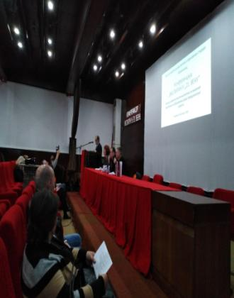
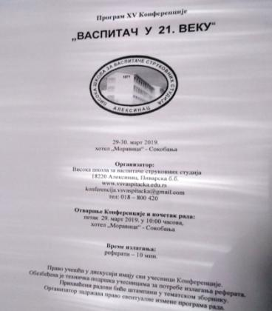
Отварање Конференције Васпитач у 21.веку
М.Ђуричковић,директор
Високе школе за васпитаче струковних студија Алексинац

Slide 3
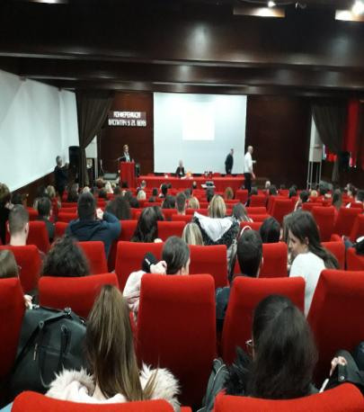
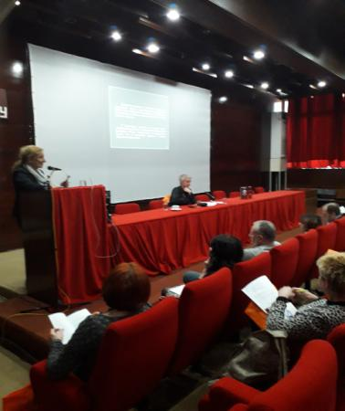
Кључне компетенције за развој професионализма васпитача
Слободанка Миладиновић, Далиборка Живковић
ДОЖИВОТНО ОБРАЗОВАЊЕ ЈЕДНА ОД КЉУЧНИХ КОМПЕТЕНЦИЈА У САРЕМЕНОМ ОБРАЗОВАЊУ

Slide 4
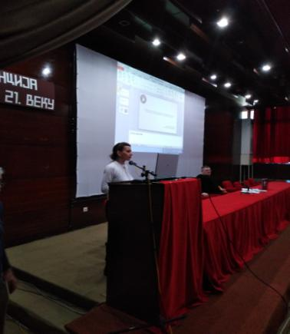
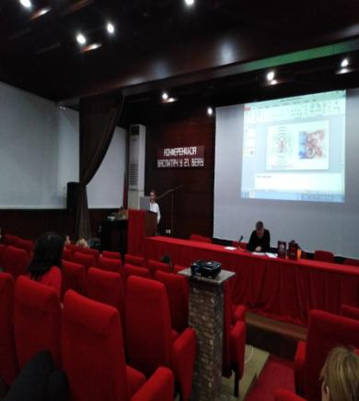
Социокултурни системи као извор садржаја васпитно-образовног програма
ДАЛИБОРКА ЖИВКОВИЋ, СЛОБОДАНКА МИЛАДИНОВИЋ
ГРАЂЕЊЕ КВАЛИТЕТА КУЛУРЕ ВРТИЋА КАО ЗАЈЕДНИЦЕ КОЈА УЧИ КРОЗ ОСТВАРИВАЊЕ ЦИЉЕВА ОБРАЗОВНЕ И ПОПУЛАЦИОНЕ ПОЛИТИКЕ

